Slide 1
Александр Дольский.

Slide 2
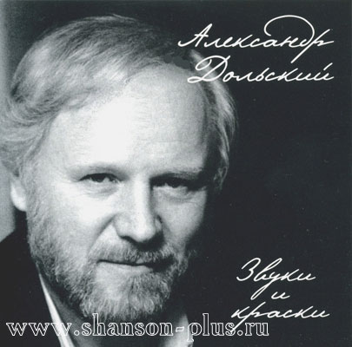
Алекса́ндр Алекса́ндрович До́льский (родился 7 июня 1938 года, Свердловск) — поэт, гитарист, автор-исполнитель, заслуженный артист России. Член Союза драматургов.

Slide 3
Биография.
После школы работал слесарем-инструментальщиком на заводе «Уралэлектроаппарат» (1956—1957). Окончил строительный факультет Уральского политехнического института в 1963 году, аспирантуру на инженерно-экономическом факультете и музыкальное училище по классу гитары (1963). В 50-е годы стал лауреатом первого послевоенного конкурса артистов эстрады как гитарист (2-е место).
В 1975 году переехал в Ленинград. Работал в НИИ градостроительства, с осени 1979 года был актёром Ленинградского театра миниатюр, через год стал солистом эстрады. Победитель 6-го Всесоюзного конкурса артистов эстрады.
Песни начал писать ещё в школе (с 1949 года) на свои стихи. Написал песни к фильмам «Старший сын» и «Трактир на Пятницкой». Снялся в х/ф киностудии «Ленфильм»: «Когда святые маршируют» и «Новая Шахерезада», а также в фильме «Игра с неизвестным». Есть песни на стихи французских, английских, американских и российских поэтов. Хобби —живопись.
Живёт и работает в Санкт-Петербурге.

Slide 4
Дискография.
1962 — ИСПОЛНЕНИЕ ЖЕЛАНИЙ (Мне звезда упала на ладошку)
1979 — «Старинные часы»
1980 — «Звезда на ладони»
1981 — «Государство синих глаз»
1983 — «Ленинградские акварели»
1985 — «Тёплые звёзды»
1987 — «Прощай, XX век»
1987 — «Пейзаж в раме»
1988 — «Оглянись не во гневе»
1991 — «Музыка над моей головой»
1991 — «На круги своя»
1991 — «Тайная вечеря»
2000 — «Российские барды. А. Дольский

Slide 5
:1995 — «Возвращение в Петербург»
1996 — «Ангел-хранитель»
1996 — «Недостреленная птица»
1997 — «Туманы и дожди»
1997 — «Русский вопрос»
1997 — «Трава и ветер»

Slide 6
Литература.
«Пока живёшь». Библиотечка журнала «Огонёк», 1988
«Каменные песни». Художественная литература. Ленинградское отделение, 1990
«Синий автопортрет». 1991
«Четыре ангела». Харьков, 1991
«Благословение». 1993
«Я пришёл дать вам выпить, или Как я был Александром IV». 1994
«Песни Одиссея». Санкт-Петербург, 1998
«Свет небес». 1998
«Летейское вино». 1999
«Сонеты». Санкт-Петербург, 1999
«Александр Дольский. Сочинения. Стихотворения». Локид-Пресс, серия «Голоса. Век XX», 2001
«Беседы с Иисусом». Агентство «РДК — принт», 2001
«Сонеты». Санкт-Петербург, 2002
«Венки сонетов». Санкт-Петербург, 2003
Роман в стихах «Анна» (2005)

Slide 7
Награды и звания.
Заслуженный артист России (1989)
Лауреат Государственной литературной премии имени Булата Окуджавы (2002)
Член Российского Межрегионального союза писателей (РМСП) (2007)

Slide 8


